Slide 1
«Paperdante», un omaggio disneyano a Dante Alighieri
A cura della prof.ssa Lava Elena

Slide 2
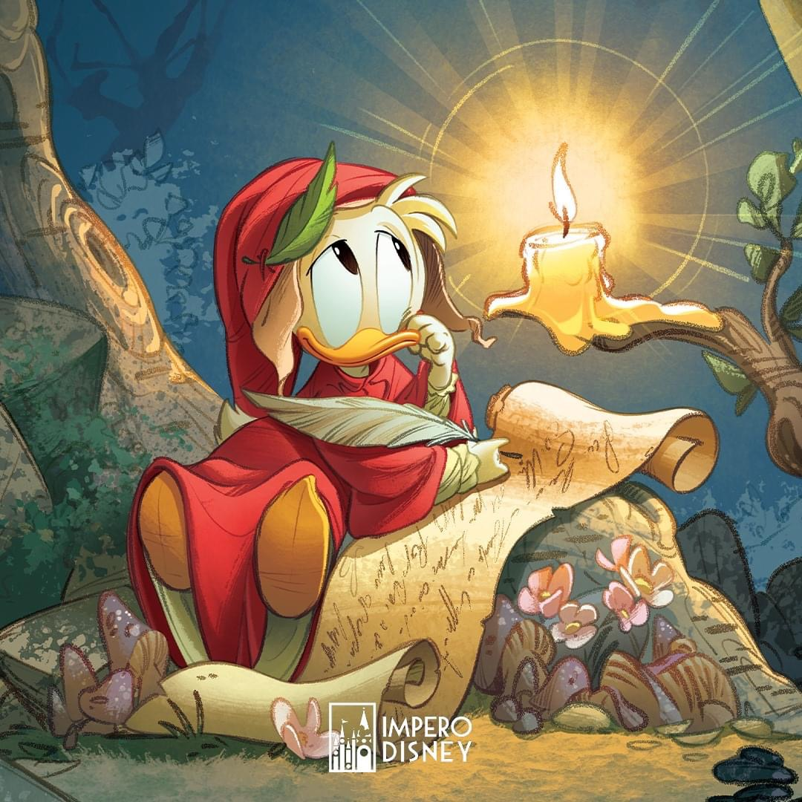
Buon ascolto!

Slide 3
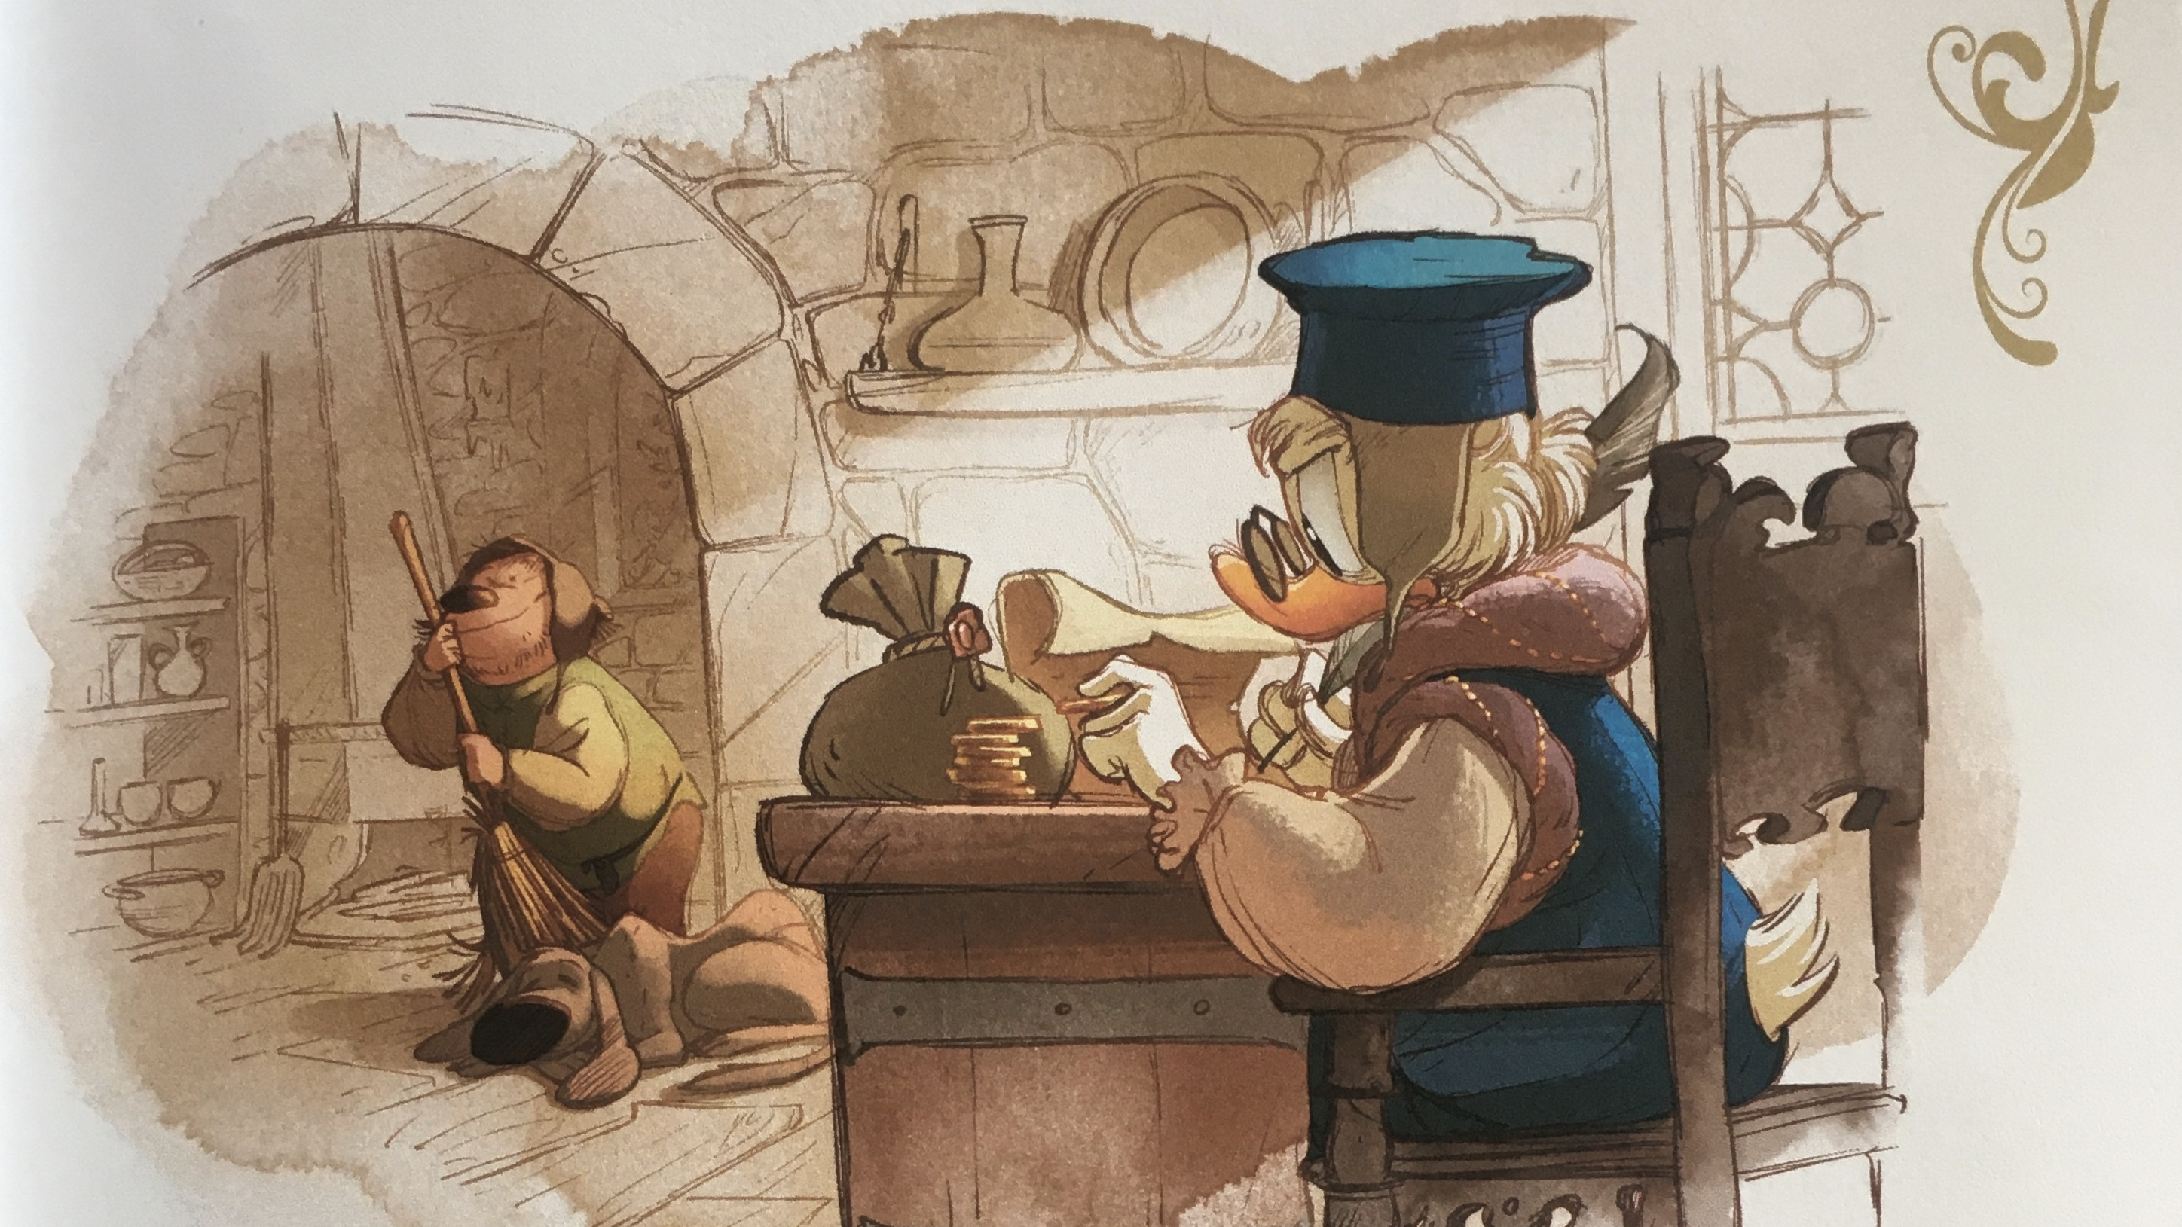

Slide 4
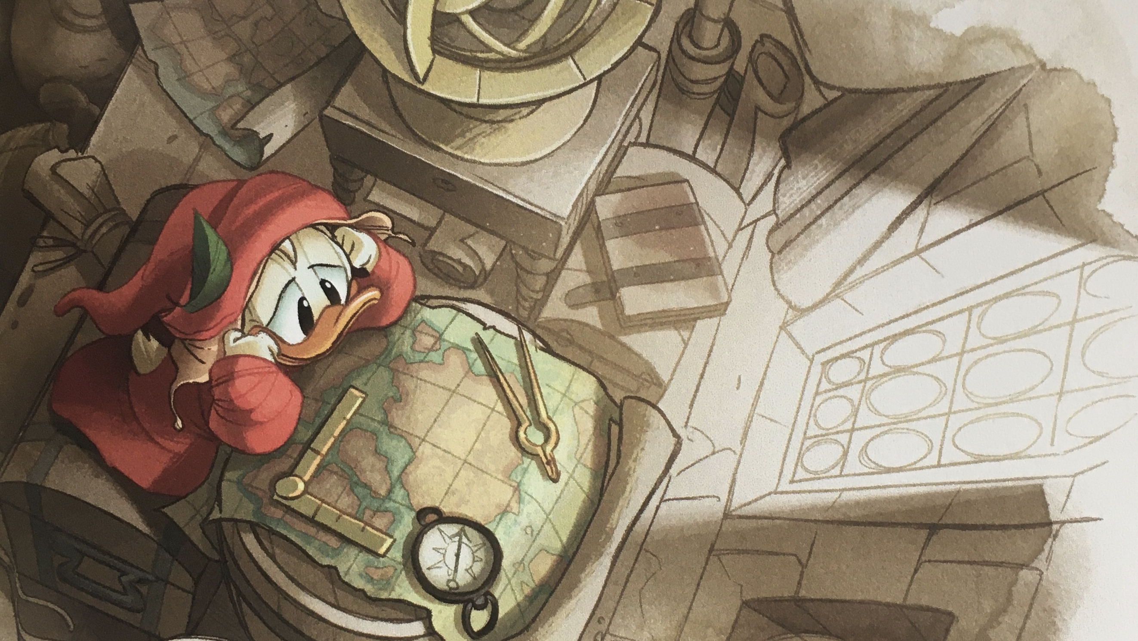

Slide 6
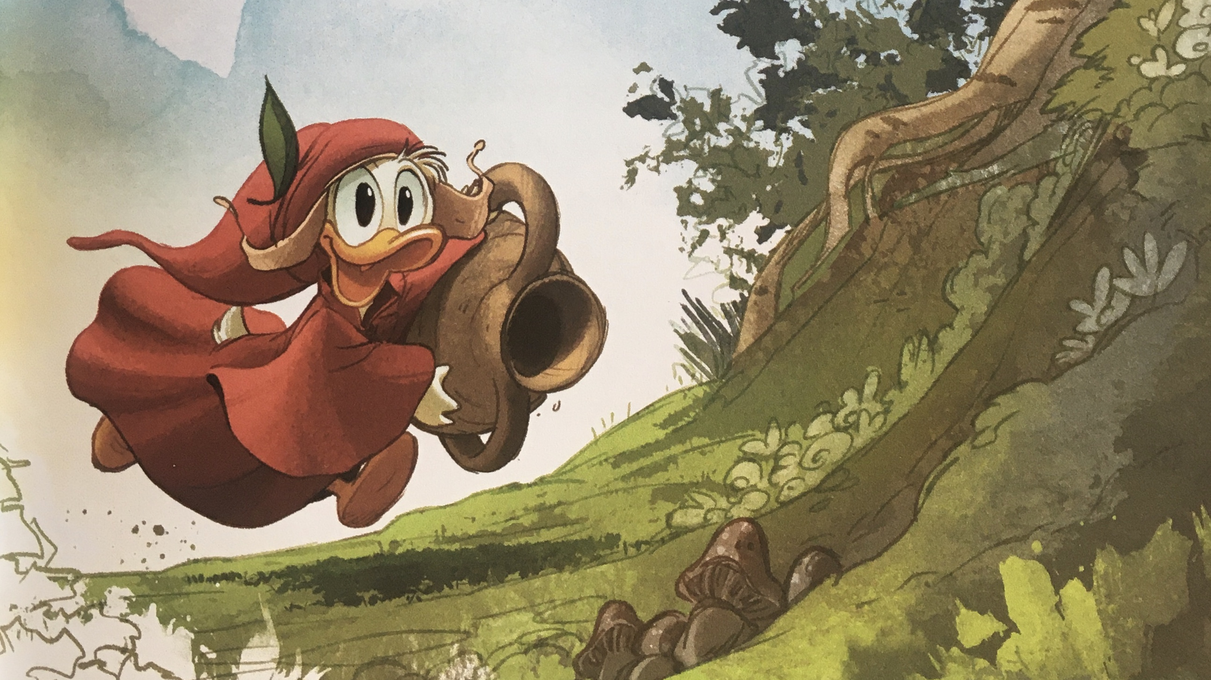

Slide 7
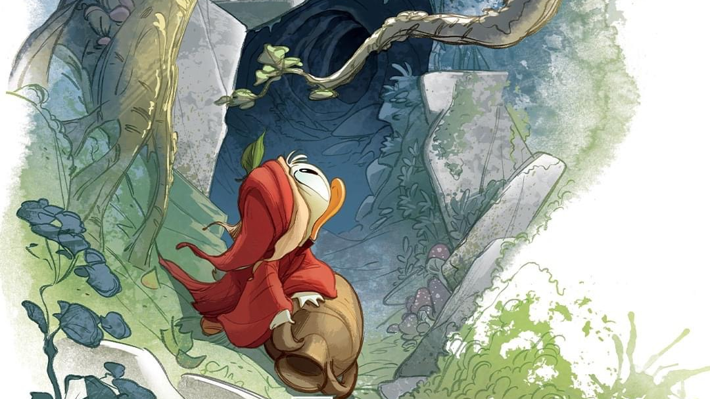

Slide 8
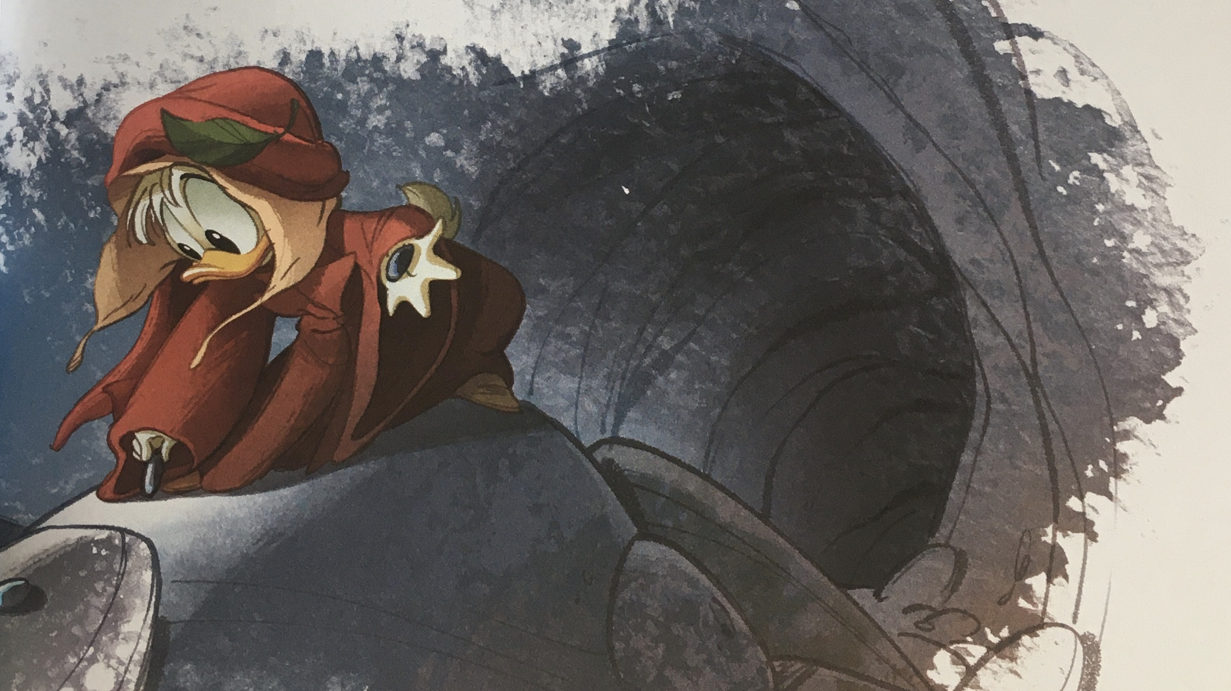

Slide 9
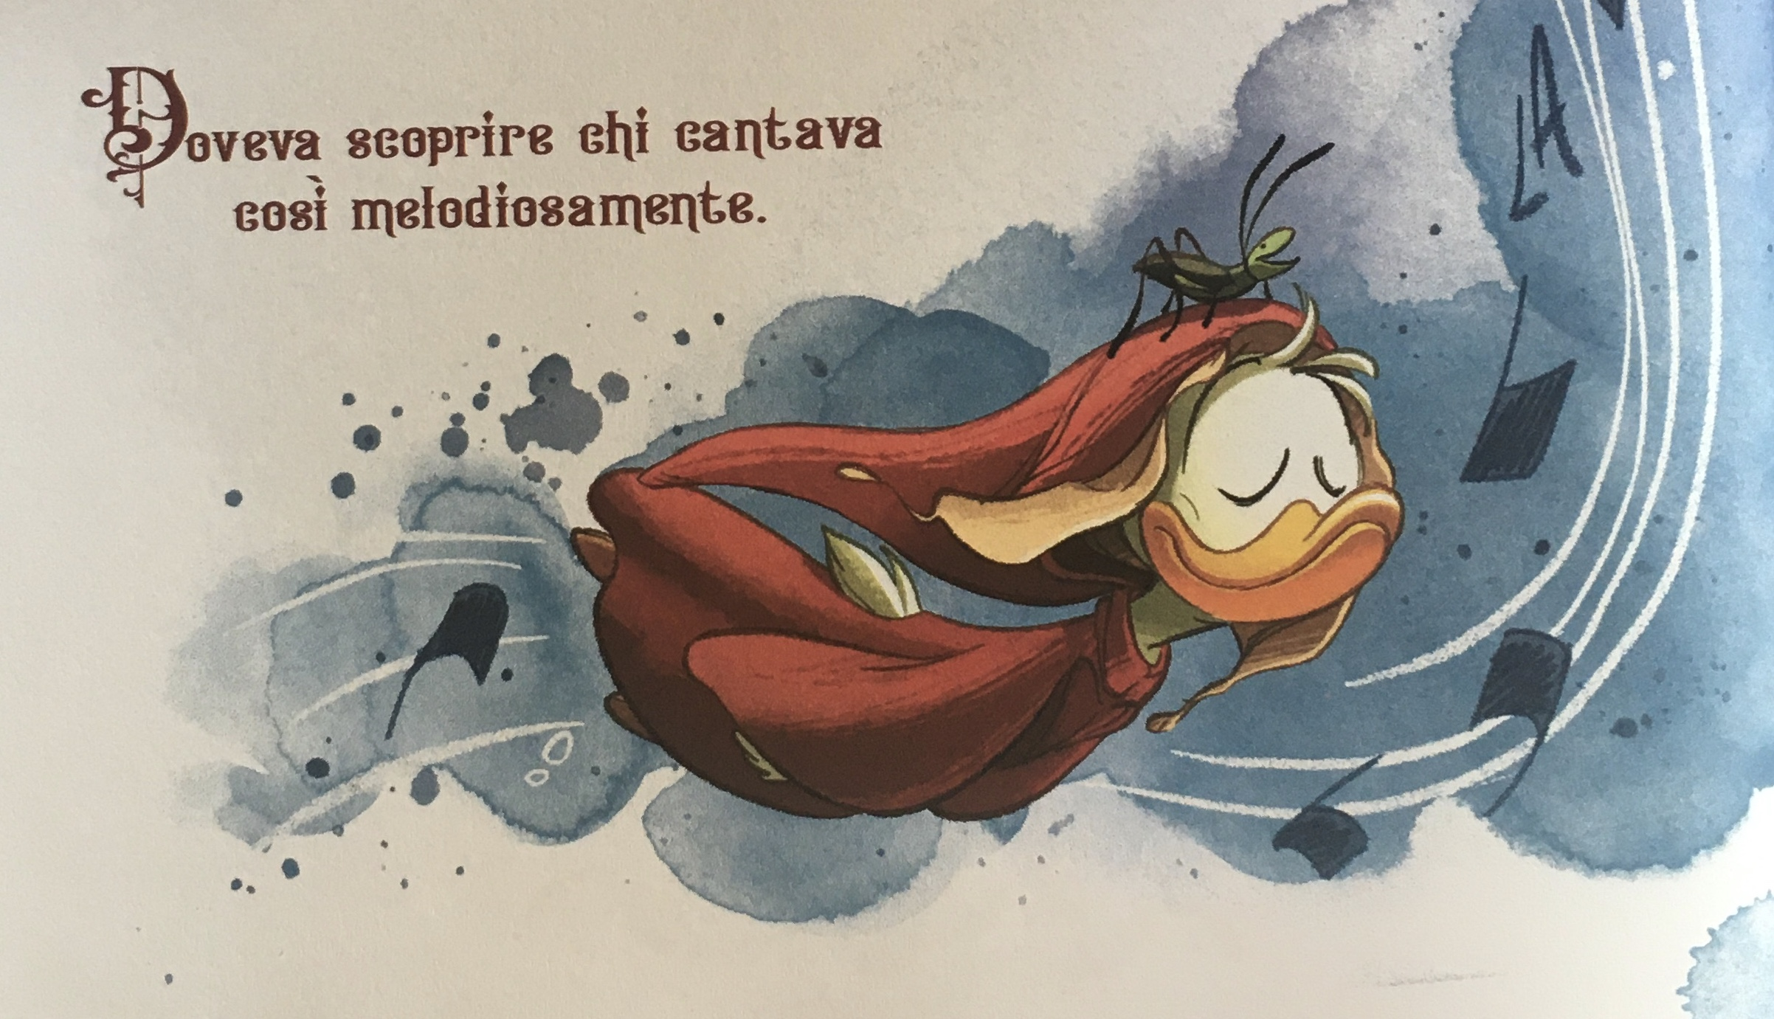

Slide 11
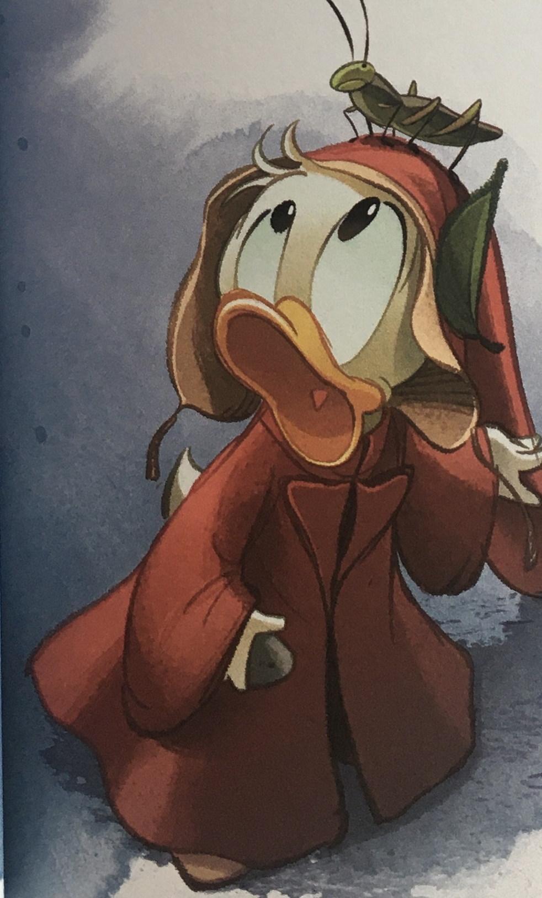

Slide 12
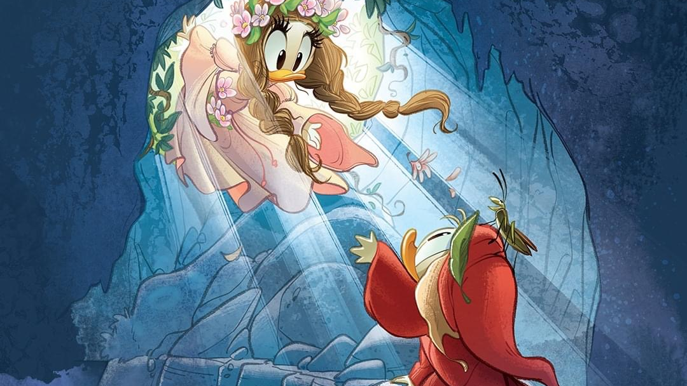

Slide 13
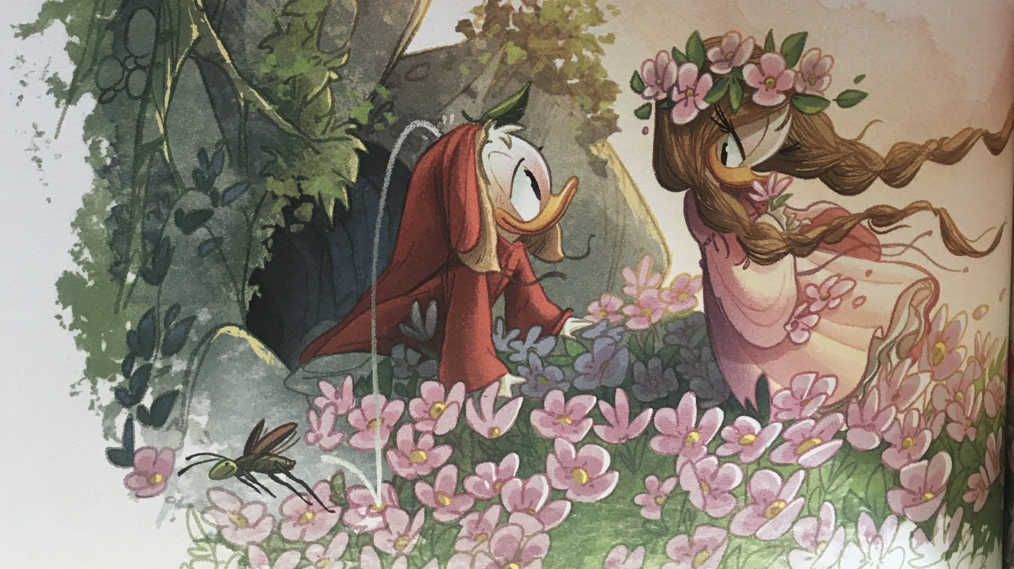

Slide 14
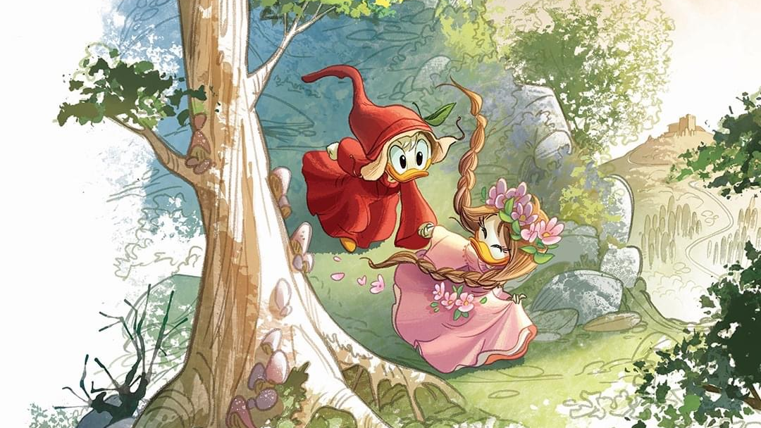

Slide 15
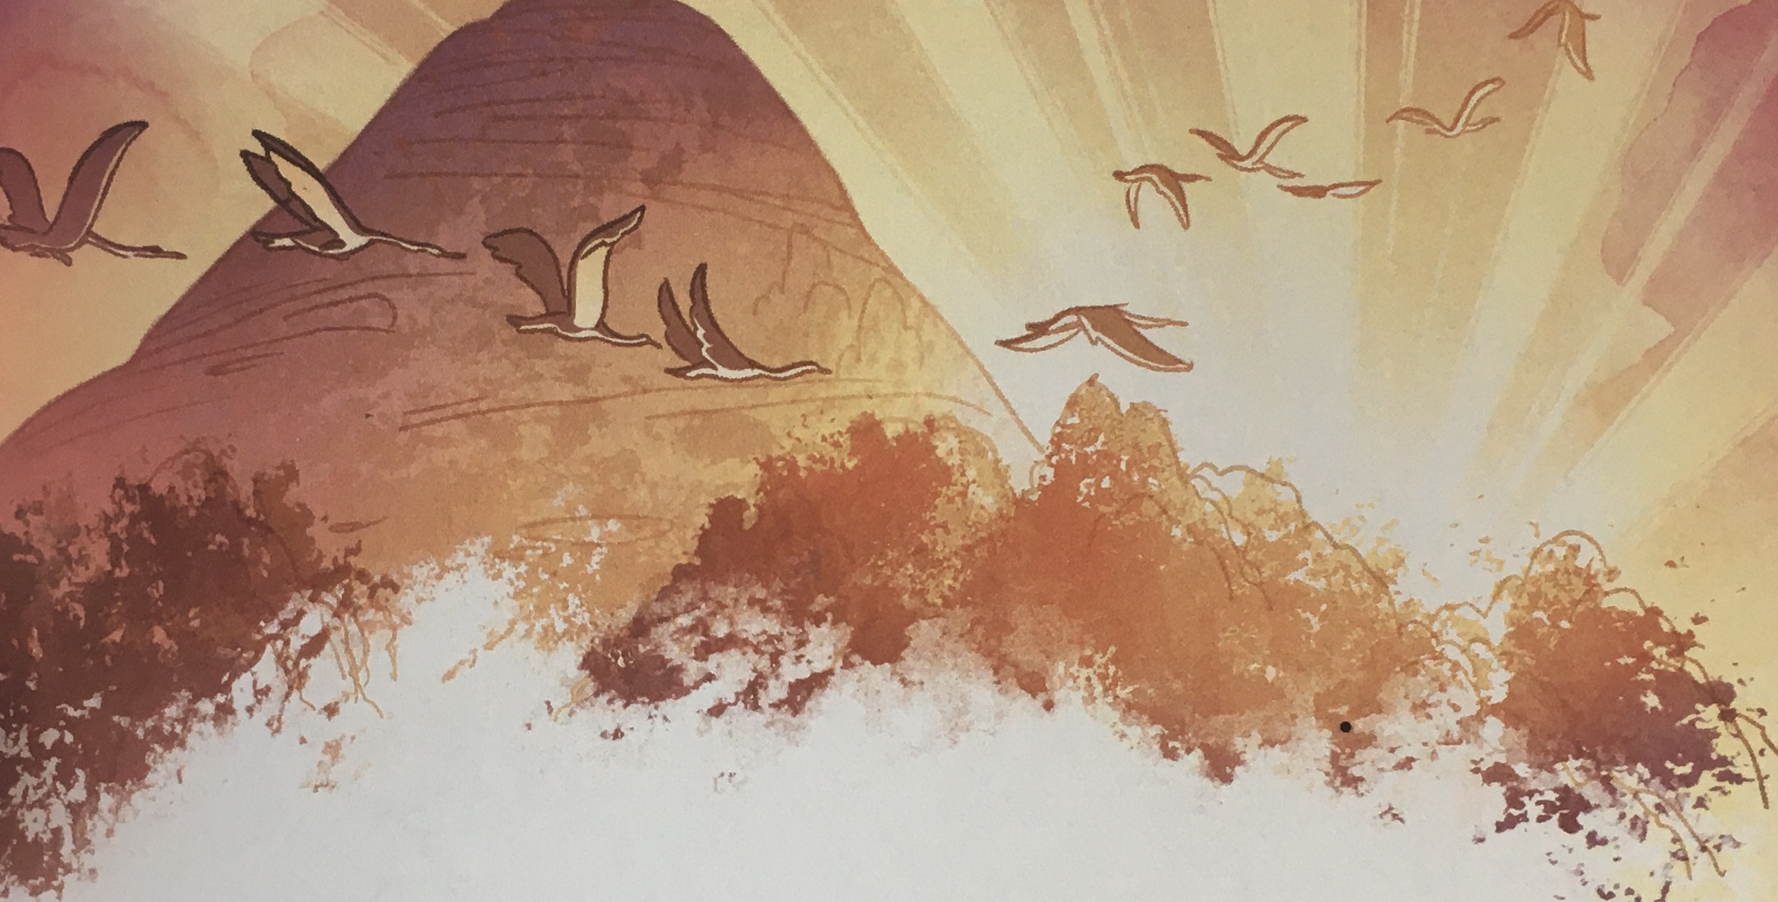

Slide 16
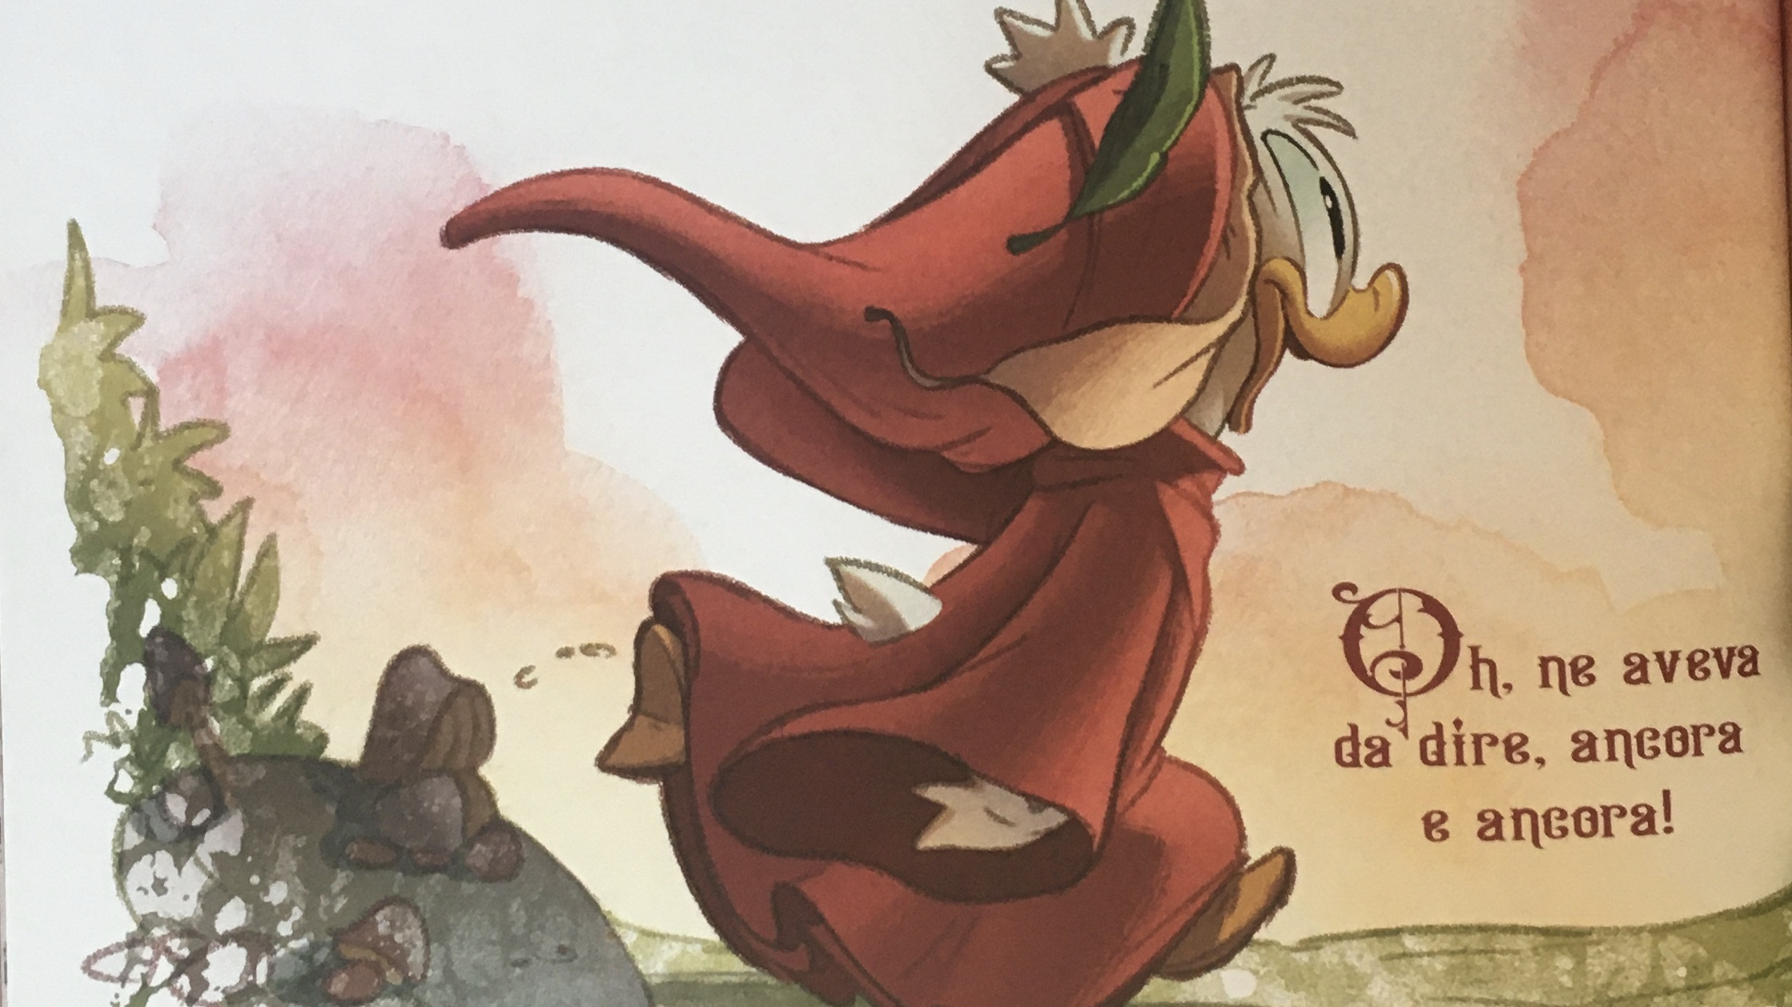

Slide 17
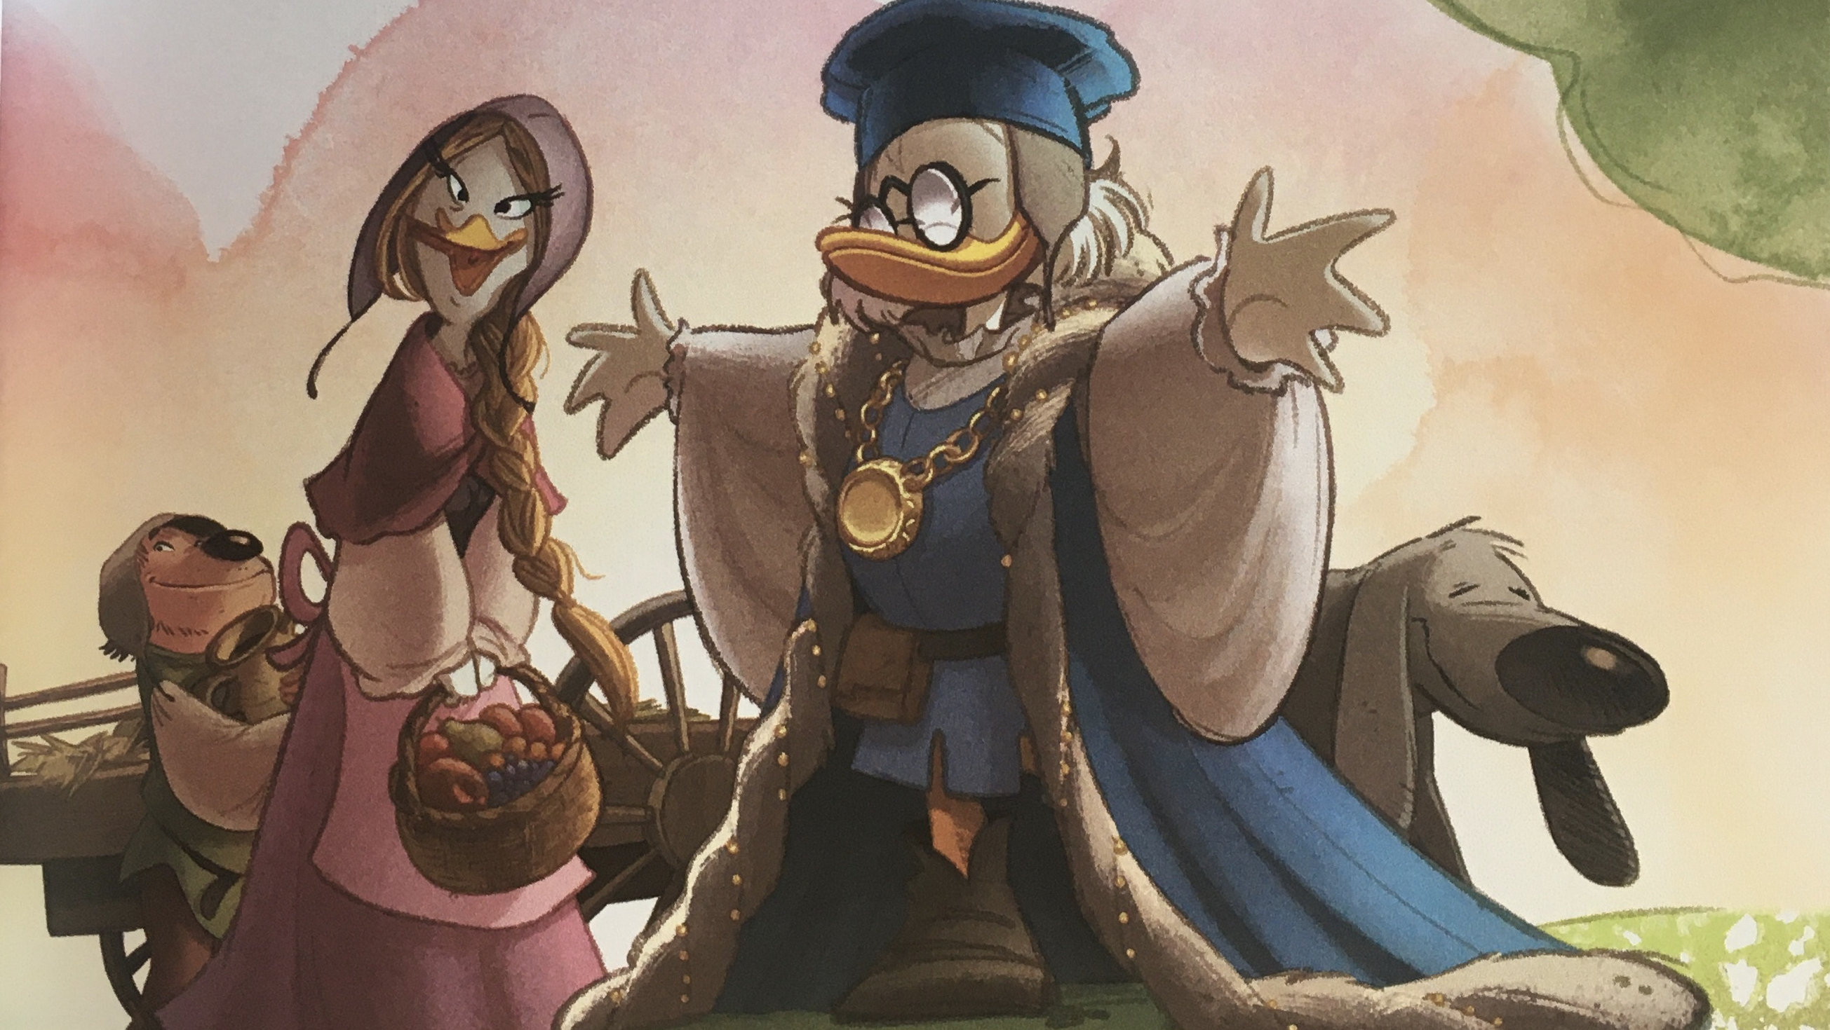

Slide 18
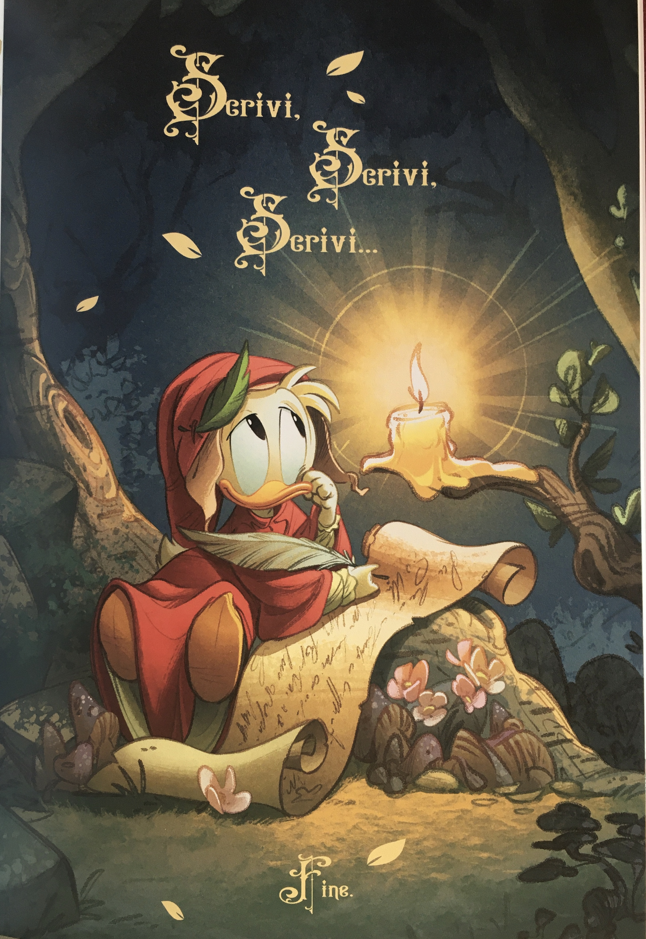
Tre spunti per riflettere sul racconto:
come ci viene presentato Dante in questa delicata storia? E tu quanto ti vedi simile a lui?
chi rappresenta la «luce» per Dante nel buio della caverna? Come ha fatto a guidarlo? Chi, per te, è la «luce» che ti guida?
che cosa ha voluto suggerire la grotta a Dante in questa avventura? Come?
I disegni utilizzati sono tratti dal volume «PaperDante», Disney, Giunti Editore, 2021

